Slide 1

Curso Arduino
PARA PRINCIPIANTES

Slide 2
¿Qué es Arduino?
Es una placa programable con entradas y salidas digitales y analógicas
Es de bajo coste
Es open source (hardware y software)
Responden a estímulos externos mediante sensores
Se programa en Arduino Programming Language
Multiplataforma
Es fácil de usar

Slide 3
Sensores y actuadores
Sensores
Micrófonos
Arduino
Actuadores
LEDs
Motores
Buzzer
Ultrasonido
Laser
Sensor de humedad

Slide 4
Señales digitales y analógicas
Señal Digital
Solo puede tomar dos valores low o high

Slide 5
Señales digitales y analógicas
Señal analógica
Toma cualquier valor entre 0 y 5 voltios

Slide 6
Tipos de Pines
Pines de entrada
Digitales (0,1,2,3,4…)
Analógicos (A0, A1, A3…)
Pines de salida
Digitales (0,1,2,3…)
Analógicos (PWM)

Slide 7
Entradas digitales
Coinciden con las salidas digitales
Diferencia entre dos valores, low o high
Modo de declararlas:
pinMode (pin, INPUT)
Para leer un pin
lectura = digitalRead(pin);

Slide 8
Salidas digitales
Coinciden con las salidas analógicas
Diferencia entre dos valores, low o high
Modo de declaralo:
pinMode(pin,OUTPUT);
Para escribir en un pin
digitalWrite(pin, estado);
estado = LOW o HIGH

Slide 9
Entradas analógicas
Corresponden a los pines A0,A1,A2…
Para leer un pin
lectura = analogRead(pin)
No necesitan declararse como input o output
Solo se pueden usar como entrada

Slide 10
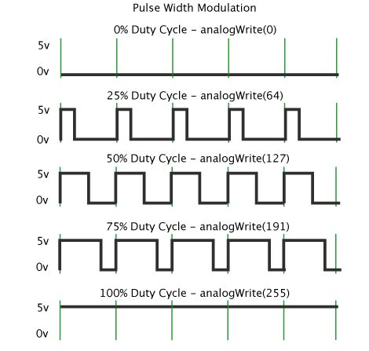
Salidas analógicas
analogWrite(pin,valor)
Valor es un numero de 0 a 255
Duty Cycle

Slide 11
Programación de Arduino
Un programa se denomina sketch o proyecto
Tiene la extensión .ino
Nota: para que funcione el skeych, el nombre del fichero debe estar en una carpeta con el mismo nombre

Slide 12
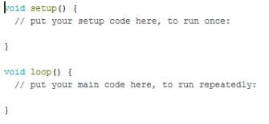
Programación en Arduino
Estas dos partes son obligatorias
Encierran bloques que contienen declaraciones, estamentos o instrucciones
Setup() : es la parte que recoge la configuración
Loop() : contiene el programa que se ejecuta ciclicamente

Slide 13
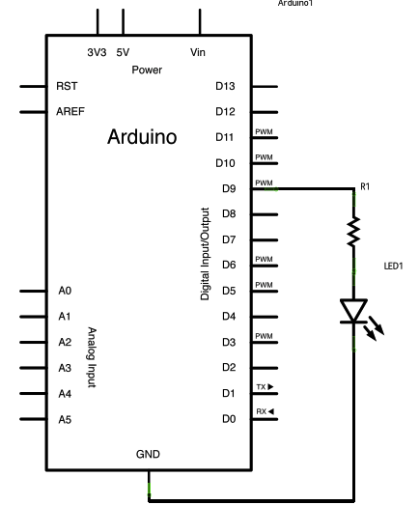
Pines del Arduino
Pines digitales E/S del D0 al D11
Pines Analógicos de entrada del A0 al A5
Pines con PWM D11, D10, D9, D6, D5 y D3

Slide 14
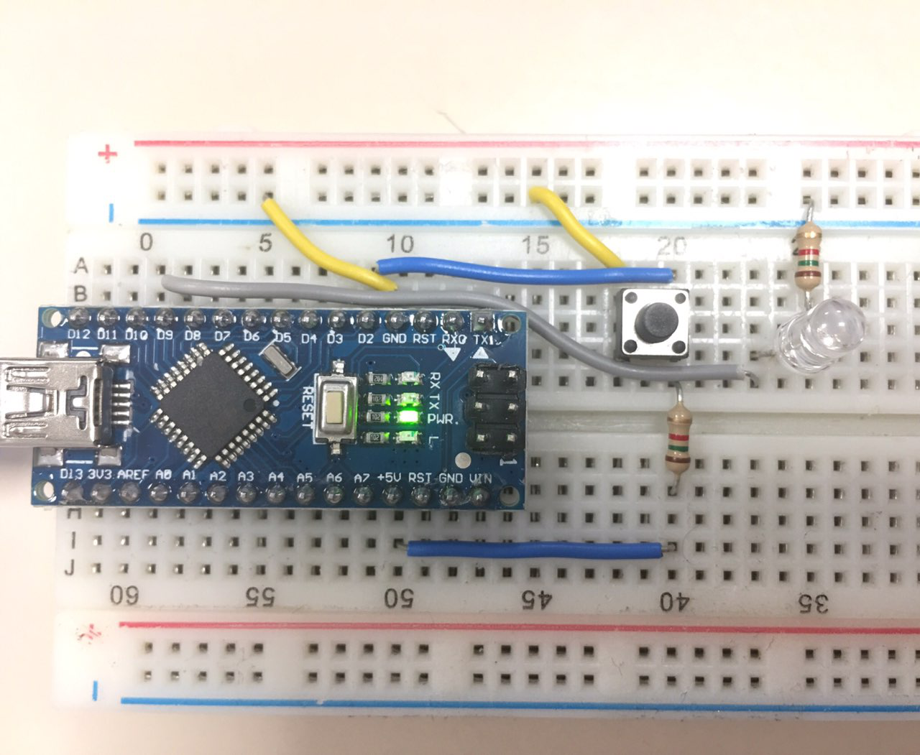
Montaje 1

